Slide 1

Mi Casa
Libro para Colorear

Slide 2


Traza & Color
Mi casa
Casa

Slide 3


Traza & Color
Mi casa
Jardín

Slide 4
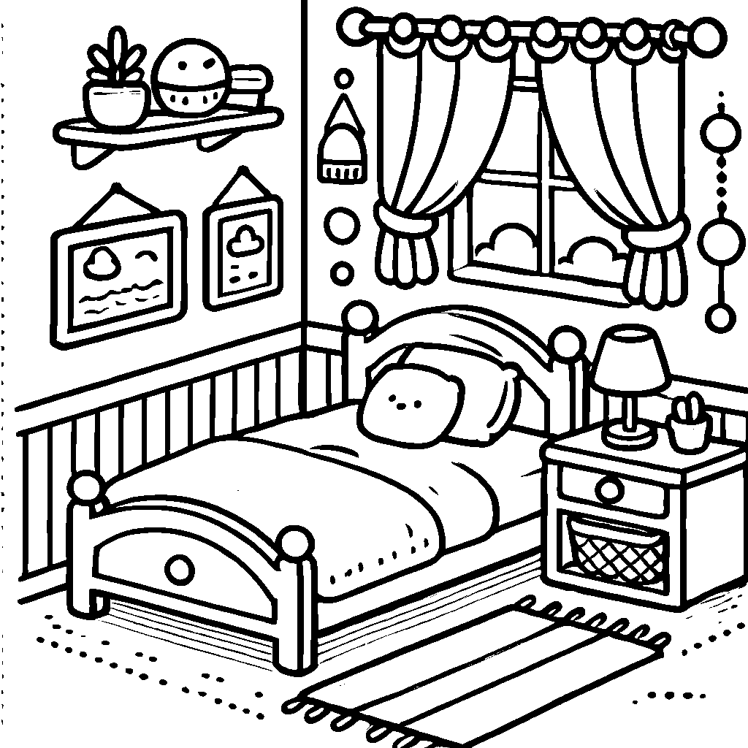
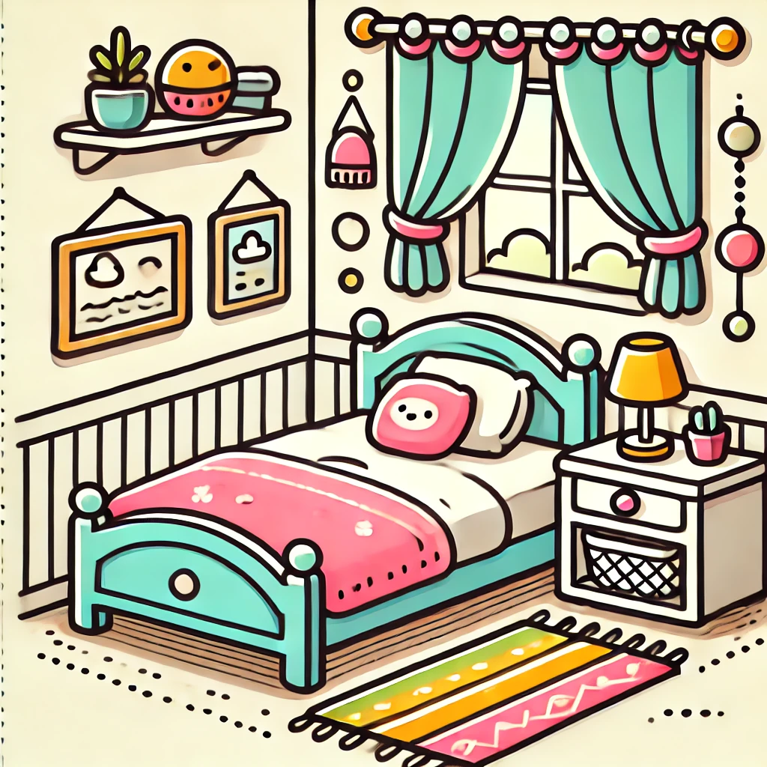
Traza & Color
Mi casa
Dormitorio

Slide 5
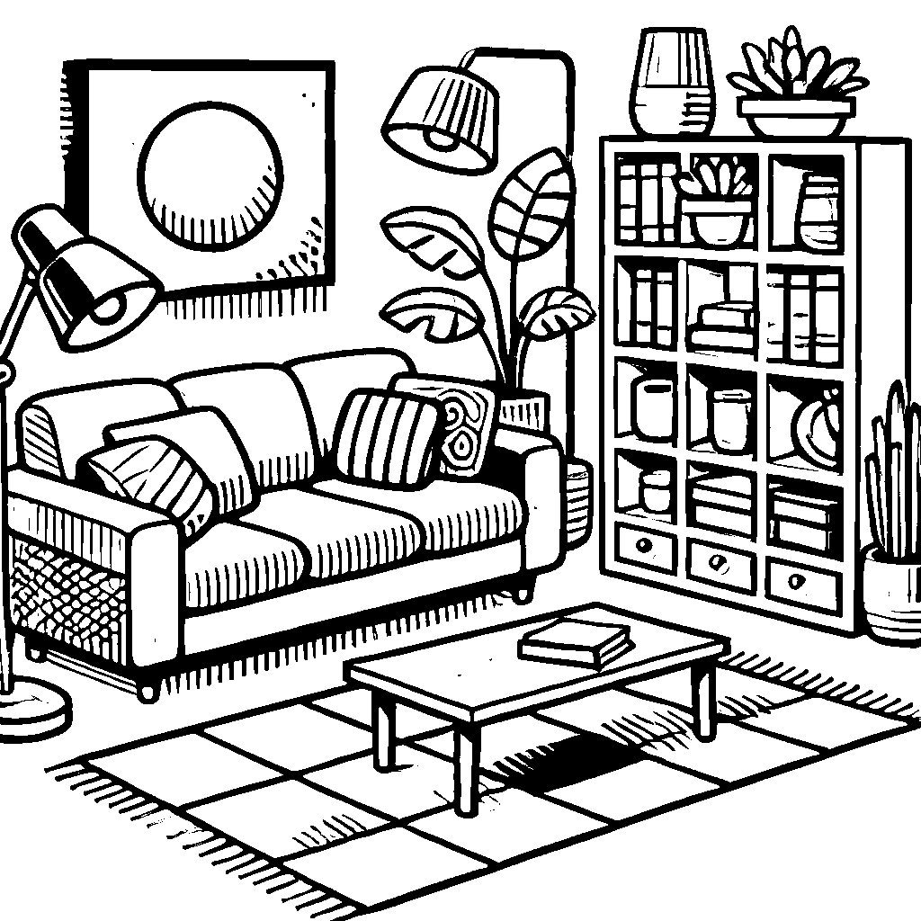

Traza & Color
Mi casa
Sala de estar

Slide 6


Traza & Color
Mi casa
Baño

Slide 7


Traza & Color
Mi casa
Cocina

Slide 8
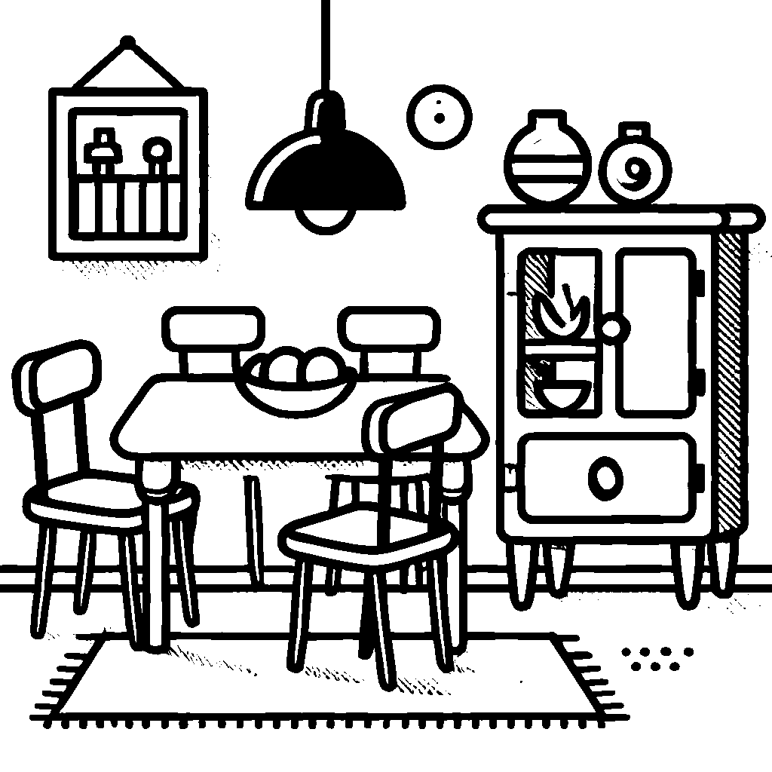
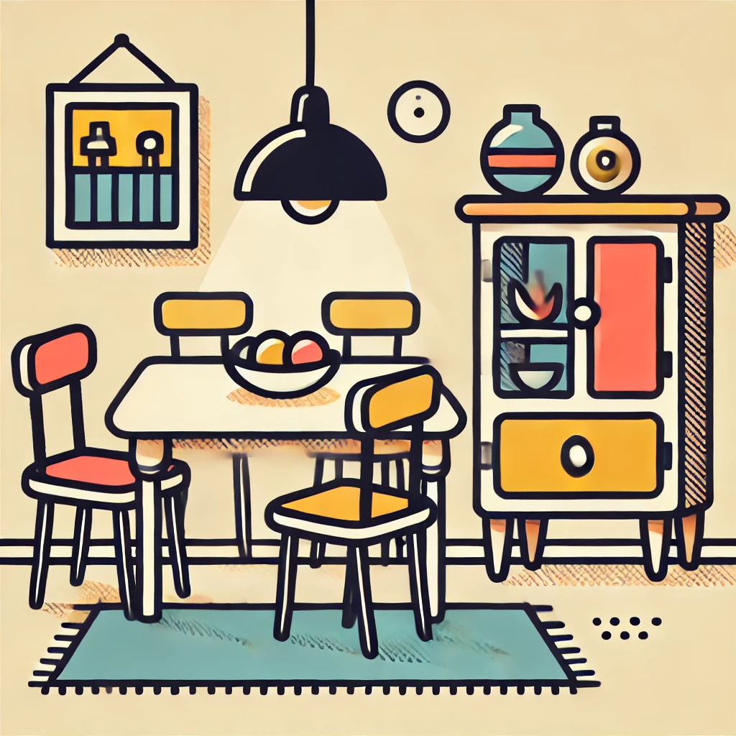
Traza & Color
Mi casa
Comedor

Slide 9


Traza & Color
Mi casa
Balcón

Slide 10


Traza & Color
Mi casa
Escalera

Slide 11


Traza & Color
Mi casa
Puerta

Slide 12


Traza & Color
Mi casa
Ventana

